Slide 1
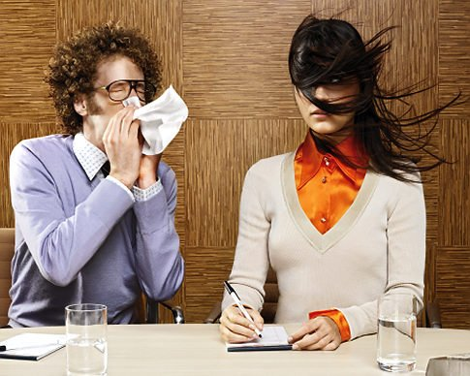

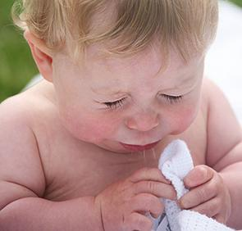
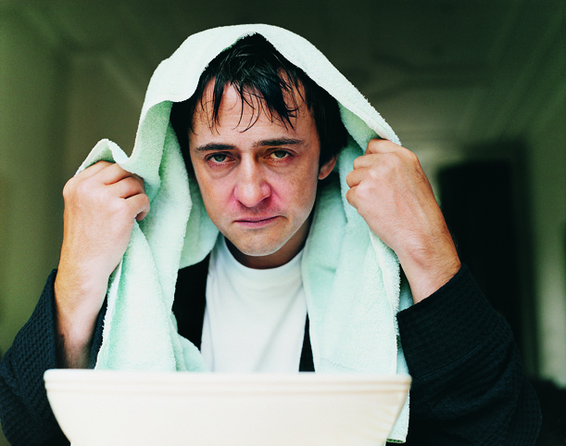
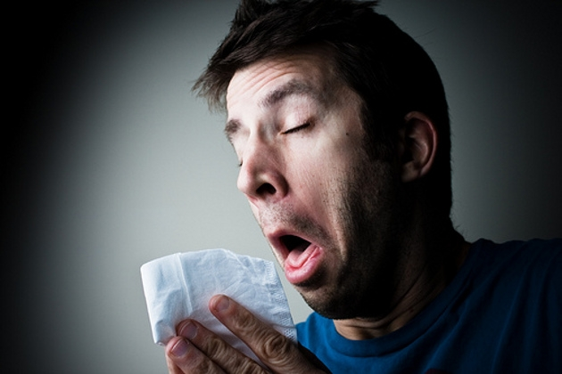
RESFRIADO COMÚN.

Slide 2
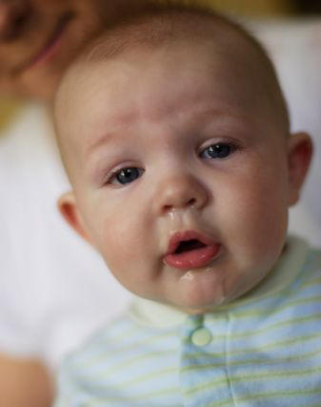
-Usted está resfriado.
Eh?
El resfriado común es una enfermedad infecciosa viral leve del sistema respiratorio superior que afecta a personas de todas las edades, altamente contagiosa, causada fundamentalmente por rinovirus y coronavirus.
Las bacterias que normalmente están presentes en las vías respiratorias se pueden aprovechar de la debilidad del sistema inmunitario durante un resfriado común y producir una coinfección. La infección del oído medio (en los niños) y la sinusitis bacteriana son coinfecciones comunes.
En total más de 200 tipos virales serológicamente diferentes causan resfriados. El virus más frecuentemente implicado es un rinovirus (30-50%), un tipo de virus con 99 serotipos conocidos.
El período de incubación varía desde 18 hasta 72 horas.
La temperatura óptima para la replicación del rinovirus es 33-35 °C

Slide 3
RESFRIADO POR…
VIRUS
CORONAVIRUS
VIRUS DE LA GRIPE
ADENOVIRUS
RINUVIRUS
Neumonía.
Afecta a las fosas nasales.
Complicaciones.
Más de 200 tipos.
ADN
Infecciones del tracto respiratorio. Descubierto en cultivos aislados pero encontrados en el ADN
Resfriados leves.

Slide 4
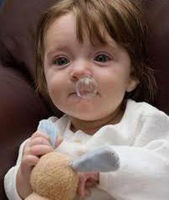
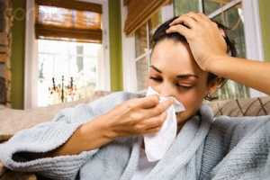
¿RESFRIADO O GRIPE?
GRIPE
fiebre alta (hasta 40ºC), dolor de cabeza.
dolor de garganta.
dolores musculares
tos seca,
debilidad y cansancio.
ojos llorosos y dolorosos.
congestión nasal y moqueo.
RESFRIADO
goteo (rinorrea) .
congestión nasal.
estornudos.
irritación ocular.
dolor de garganta
tos.
La gripe tiene basteria específica, el resfriado no.

Slide 5

Datos importantes.
¿Quiénes tienen mayor riesgo de contraer el resfriado común? Los niños porque su sistema inmunitario es inmaduro y están en contacto físico muy cercano con otros niños El niño medio tiene entre 6-8 resfriados en un año. El adulto medio tiene de 2 a 4 resfriados en un año.
La vitamina C no ha confirmado en resultados y estudios médicos tener eficacia.
Tratamiento. No hay tratamiento contra el resfriado más que la propia superación del propio organismo. Aunque mantener hábitos saludables siempre ayuda a la mejora del mismo.
- Consejos caseros.
- Medicamentos.**
-Higiene y cuidado *

Slide 6

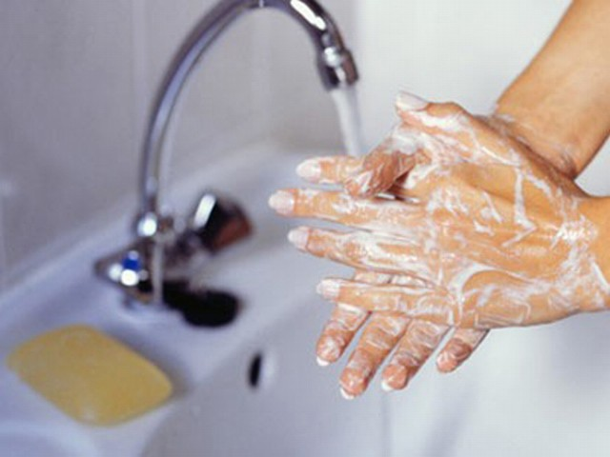
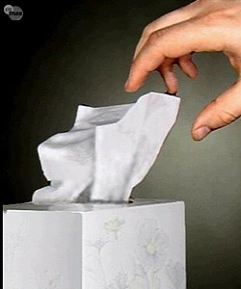

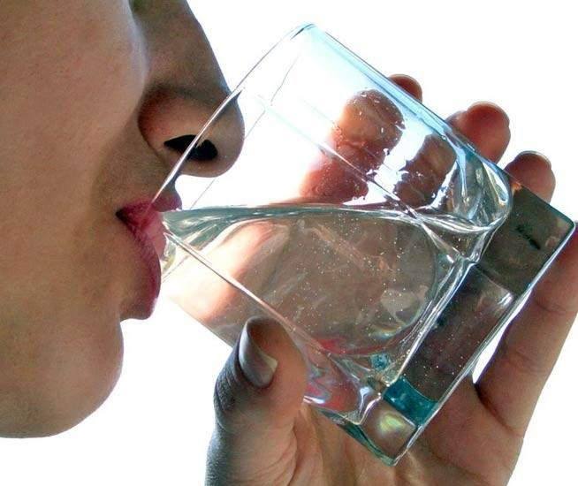

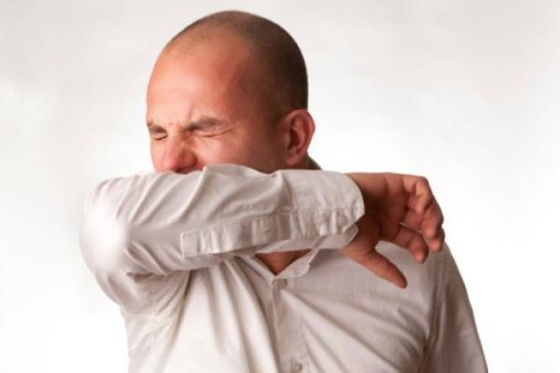
HIGIENE Y CUIDADO PARA SU PREVENCIÓN.

Slide 7
Como lavarse bien las manos.
**póster

Slide 8

Medicamentos

Slide 9
Vídeos
https://www.youtube.com/watch?v=YDX6dRxStbY
https://www.youtube.com/watch?v=PgdDrpv8nP4

